Slide 1


Projet n°5
Segmentez des clients d'un site e-commerce
ANANTHARAJAH Anojan

Slide 2
Sommaire
Contexte & Problématique
Préparation du jeu de données
Analyse exploratoire globale
Modèles de Clustering
Analyse RFM avec le modèle optimal
Critiques & Conclusions

Slide 3
Contexte & Problématique

Slide 4
Contexte & Problématique
Olist, une solution de vente sur les marketplaces en ligne souhaite avoir une segmentation de ses clients afin de mettre en place des campagnes marketing adaptées.
Pour cela, le cabinet nous demande d’analyser les habitudes de consommations des différents clients à partir d’un ensemble de données fournis au préalable.
Nous allons d’abord analyser et traiter le jeu de données afin d’avoir des données exploitables. Puis nous allons faire une courte analyse exploratoire pour comprendre le périmètre sur lequel nous sommes.
Enfin, nous allons comparer plusieurs modèles de clusterings afin de récupérer le plus pertinent et ainsi avoir une segmentation adaptée et réutilisable.

Slide 5
Préparation du jeu de données

Slide 6
Préparation du jeu de données
Présentation du jeu de données
Base de donnée | Shape | Détails
Data Customers | (99441, 5) | Informations Clients
Data_geolocation | (1000163, 5) | Localisations Clients
Data_order_items | (112650, 7) | Informations Commandes (Prix, order_id…)
Data_order_paymemnts | (103886, 5) | Informations Paiements (Type de Paiements, Montants…)
Data_order_reviews | (100000, 7) | Informations Post-Commandes
Data_orders | (99441, 8) | Informations Commandes (Date de commande, order_id…)
Data_product_category | (71, 2) | Categories des produits en anglais et brésilien
Data_products | (32951, 9) | Informations Produits
Data_sellers | (3095, 4) | Informations Vendeurs (Pays, seller_id…)

Slide 7
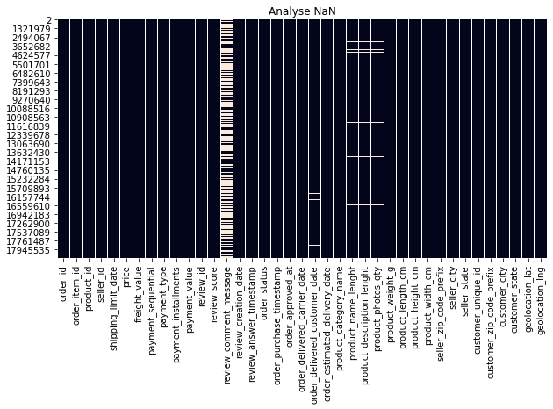
Préparation du jeu de données
Mise en place d’un jeu de données unique
Etapes :
Harmonisation du Dataset en utilisant comme colonne de référence l’Order_id
Traduction des produits du Brésilien vers l’Anglais
Regroupement des produits par un nombre de catégories moins important => Passage de 72 à 13 catégories
Suppression des colonnes en doublon et non essentielles
Shape finale : (98391, 39)
Traitement de NaN :
Colonne quantitative => Remplacement par la moyenne
Colonne Review_Comment => Remplacement par « No comment »
Suppression des lignes nulles => 2195 lignes

Slide 8
Analyse exploratoire

Slide 9
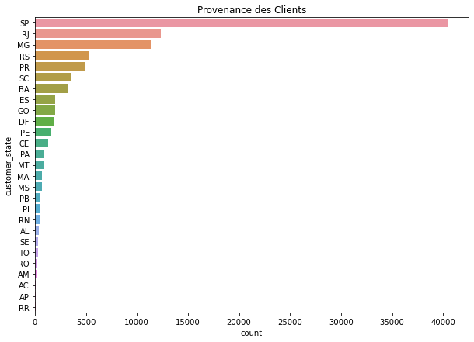
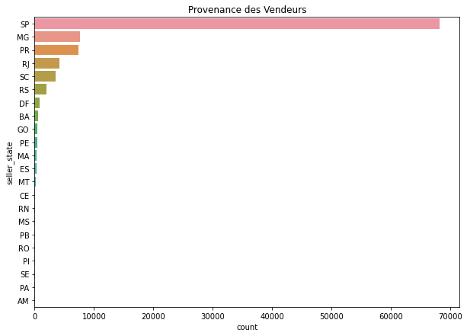
Analyse exploratoire
Date de première commande : 03/10/2016
Date de dernière commande : 29/08/2018

Slide 10
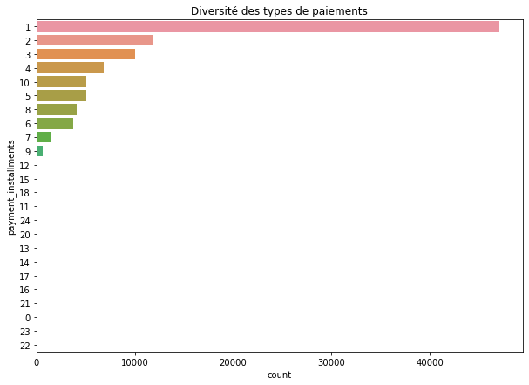
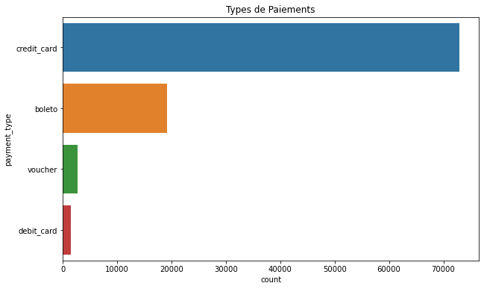
Analyse exploratoire

Slide 11
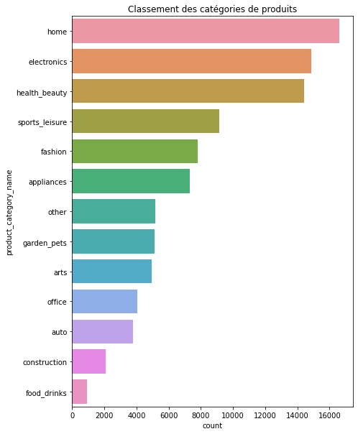
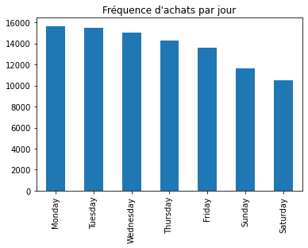
Analyse exploratoire

Slide 12
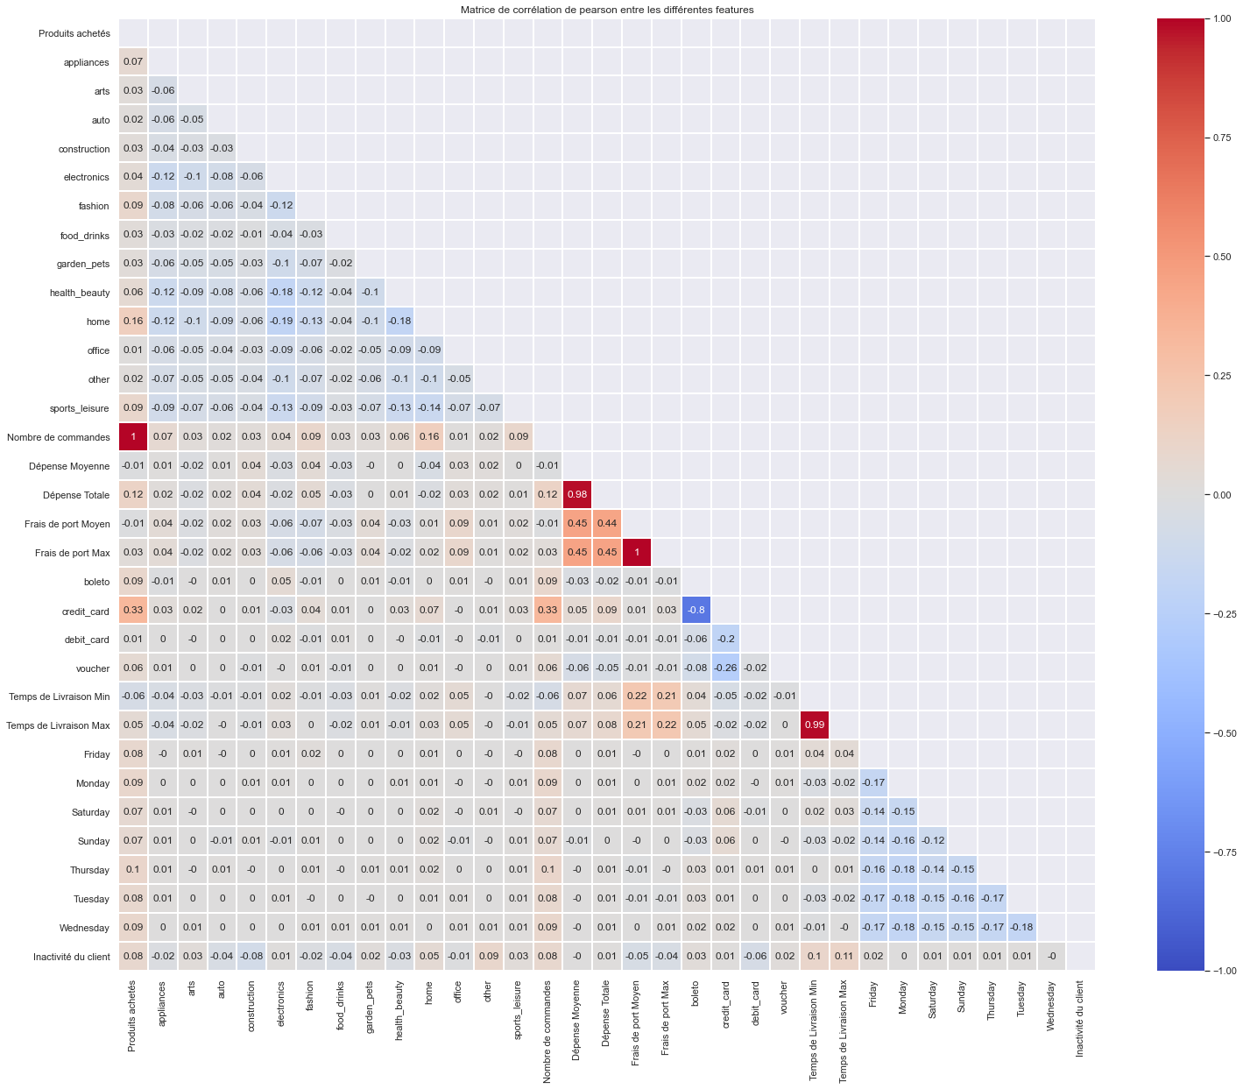
Analyse exploratoire
Feature Engineering
Colonnes retenues :
Nombre de produits achetés
Products category
Nombre de commandes
Dépense Moyenne/Totale
Frais de port Moyen/Max
Quantité par type de paiements
Temps de livraison
Jours d’achats
Inactivité du client
Principales corrélations :
Dépenses – Frais de port
Crédit_card – Produits achetés
Crédit_card – Sports leisure
Crédit_card – Nombre de commandes

Slide 13
Modèles de Clustering

Slide 14
Modèles de Clustering
Protocole pour déterminer le modèle optimal
K-Means
optimisé
Réduction de dimension via ACP
Scores de Silhouette
DBSCAN
optimisé
K-Means
optimisé
Réduction de dimension via T-SNE
Scores de Silhouette
DBSCAN
optimisé

Slide 15
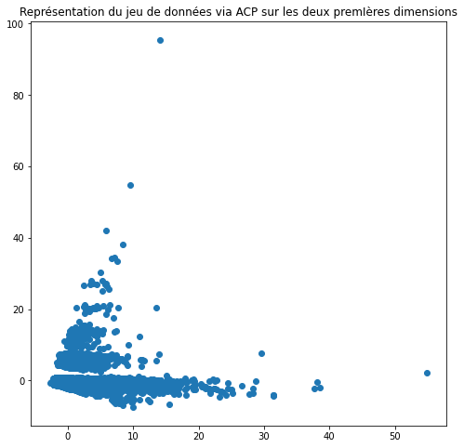
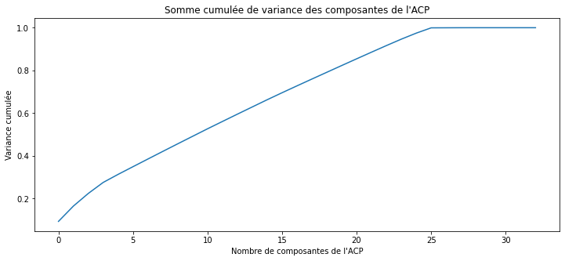
Modèles de Clustering
Clustering via l’ACP
A partir de 23 features on atteint plus de 90% de variance conservée

Slide 16
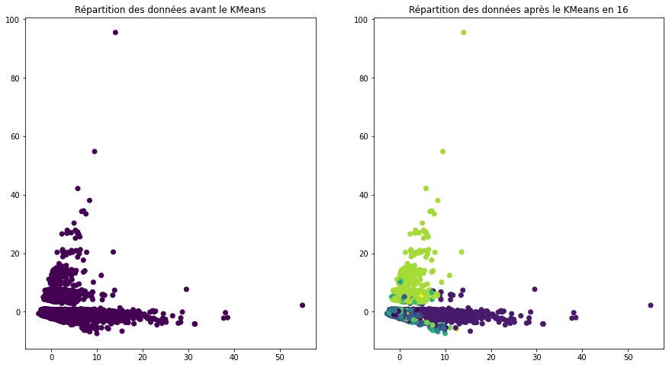
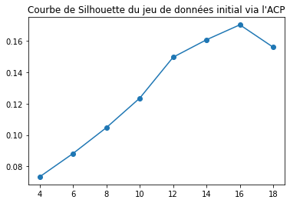
Modèles de Clustering
KMeans via l’ACP

Slide 17
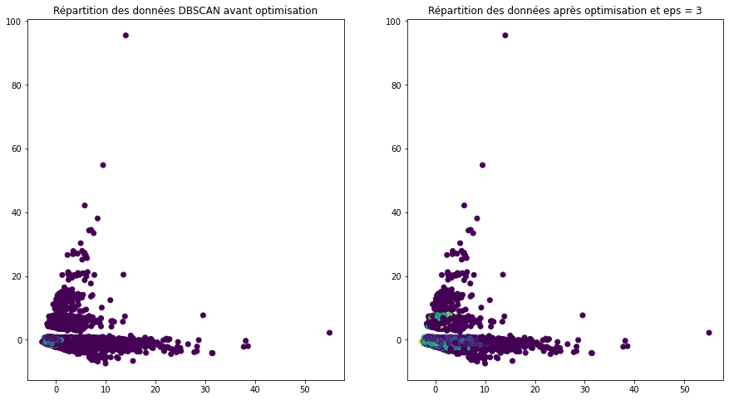
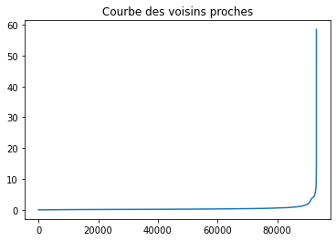
Modèles de Clustering
DBSCAN via l’ACP

Slide 18
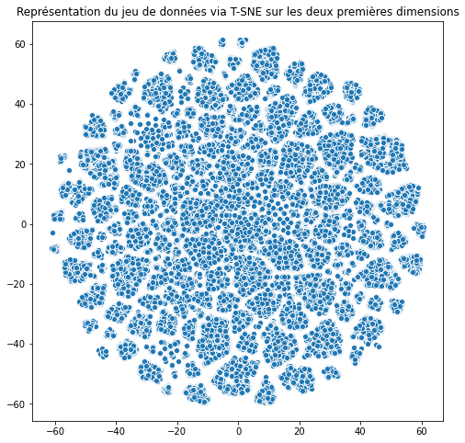
Modèles de Clustering
Clustering via le T-SNE

Slide 19
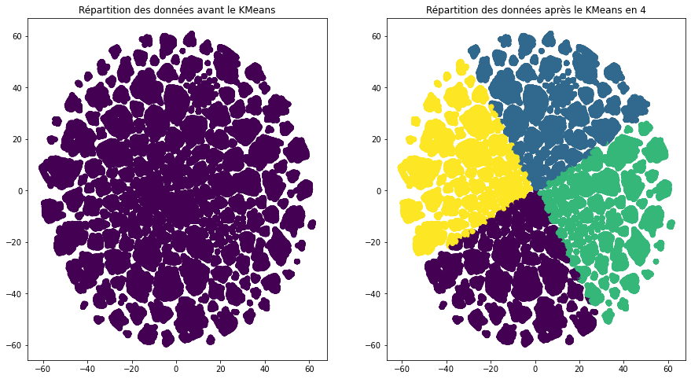
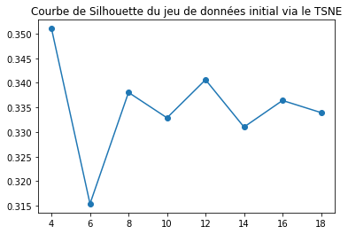
Modèles de Clustering
KMeans via le T-SNE

Slide 20
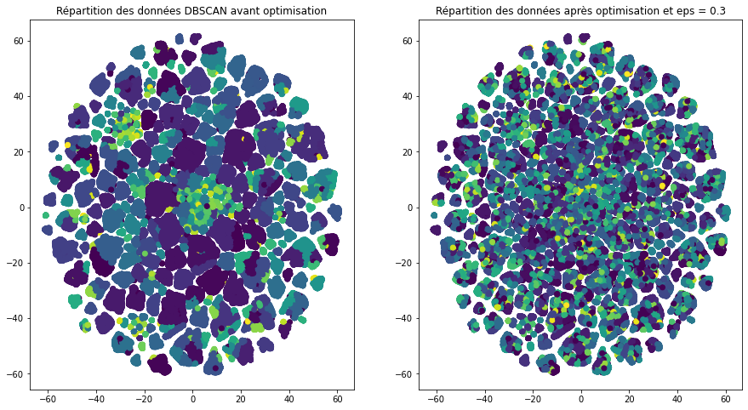
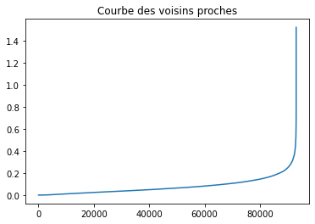
Modèles de Clustering
DBSCAN via le T-SNE

Slide 21

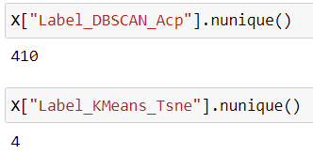
Modèles de Clustering
Choix du modèle optimal
Le modèle a choisir d’après les scores de Silhouette est le DBSCAN via ACP
Mais nous allons partir avec un modèle ayant un nombre de labels exploitables
Modèle final : KMeans via le T-SNE avec k = 4

Slide 22
Analyse RFM avec le modèle optimal

Slide 23
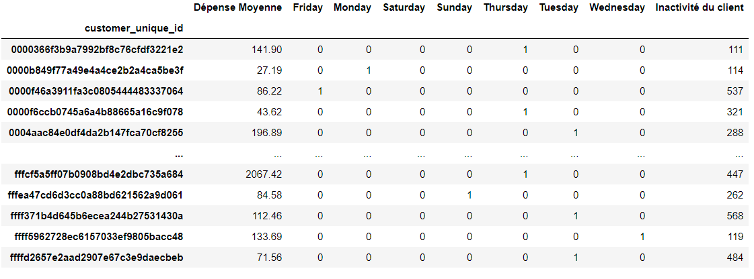
Analyse RFM avec le modèle optimal
Mise en place du Dataset RFM
RFM correspond aux trois dimensions :
Récence – Jours d’inactivité ?
Fréquence - A quelle fréquence achètent-ils ?
Valeur monétaire - Combien dépensent-ils ?

Slide 24
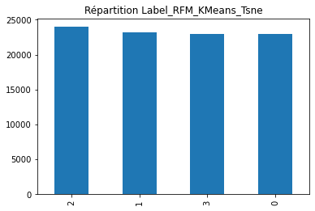
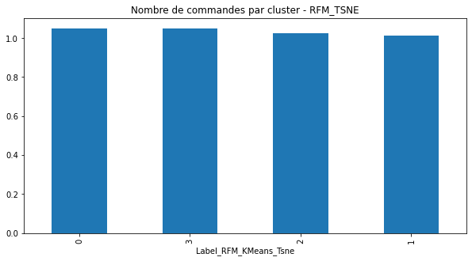
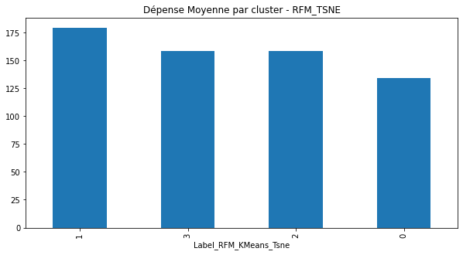
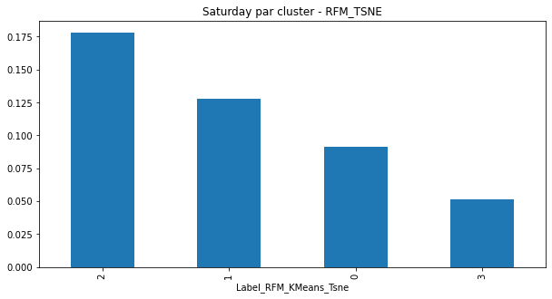
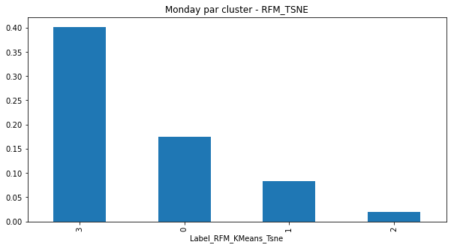
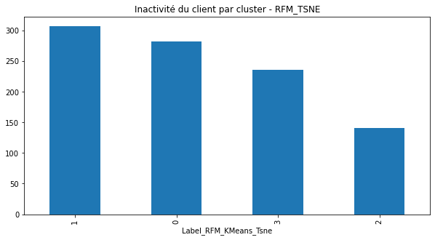
Analyse RFM avec le modèle optimal
Analyse RFM par cluster

Slide 25
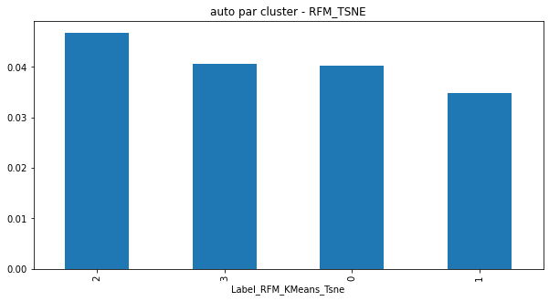
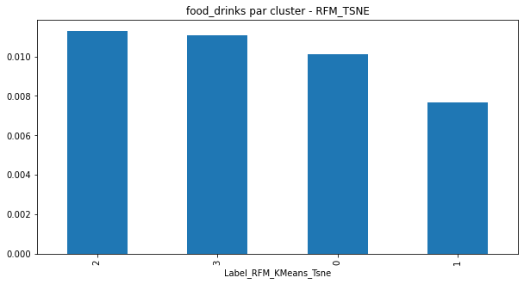
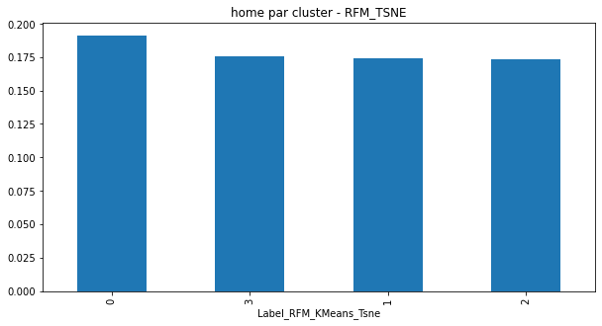
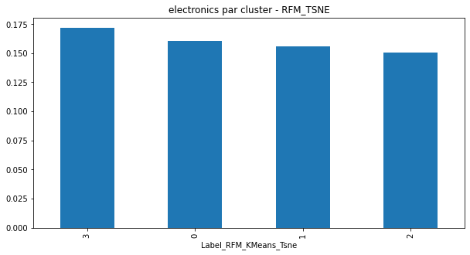
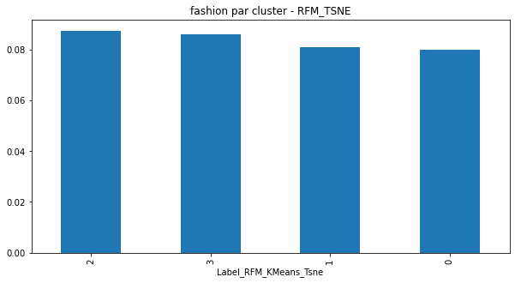
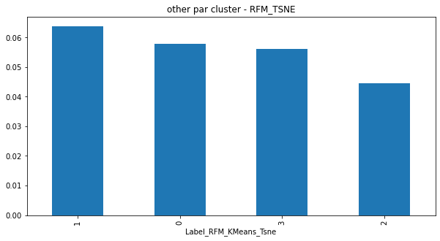
Analyse RFM avec le modèle optimal
Analyse RFM par cluster

Slide 26
Analyse RFM avec le modèle optimal
Analyse RFM par cluster
Cluster n° | Dépense | Nombre de commandes | Inactivité | Week-end ou Semaine | Top catégorie
0 | - | + | + | - | Home
1 | + | - | + | + | Other
2 | - | - | - | + | Auto Food Fashion
3 | + | + | - | - | Electronics

Slide 27
Critiques & Conclusion

Slide 28
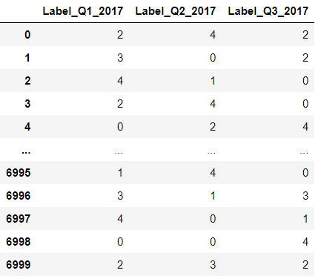
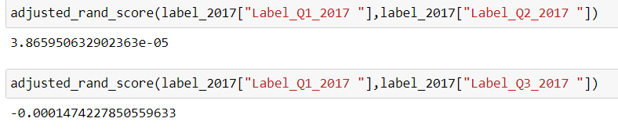
Critiques & Conclusion
Stabilité Temporelle du modèle – Score de ARI
Etapes :
Récupération de l’année la plus complète en terme d’opérations => 2017
Décomposition de l’année en 3 quadrimestres
Restriction à 7000 lignes pour avoir une homogénéité en terme de lignes
Application du modèle à chaque quadrimestre pour récupérer les labels de chacun
Score de ARI avec pour label de référence le Q1

Slide 29
Critiques & Conclusion
Conclusion
La segmentation à travers le KMeans nous a permis d’avoir une analyse décomposée par cluster cohérente
Néanmoins, comme le montre le score de ARI, la maintenance dans le temps de notre modèle n’est pas garantie (visible avec le score très faible)
La parité entre les clients évolue dans le temps de par une habitude de consommation qui peut changer mais aussi de par une insuffisance au niveau de l’optimisation du modèle
Il faudra donc une maintenance à la fin de chaque quadrimestre pour avoir une analyse pertinente

Slide 30
Merci de votre attention !

